Slide 1
Reinforcement Learning
Encontro de rotas em ambiente 2D simples

Slide 2

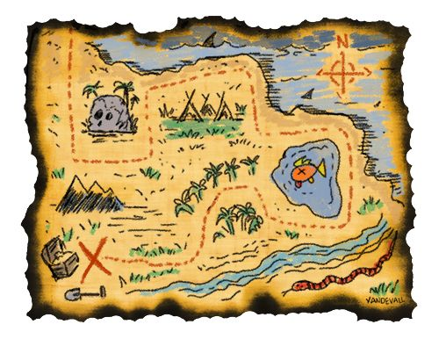

A ideia:

Slide 3
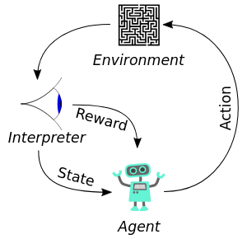
Como fazer isso?
Reinforcement Learning

Slide 4
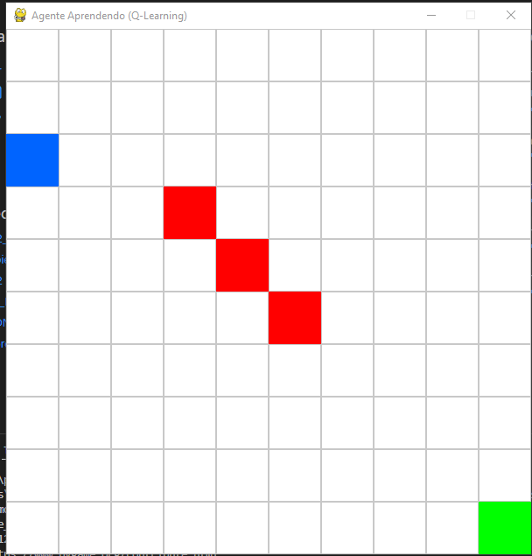
Aplicação em q-learning (grid world)

Slide 5
Princípios básicos
De maneira geral, RL é baseada em três características principais:
*Aprendizado por tentativas e erros de ações;
*Maximização de recompensas futuras;
*Interação e modificação das situações por meio de agentes;

Slide 6
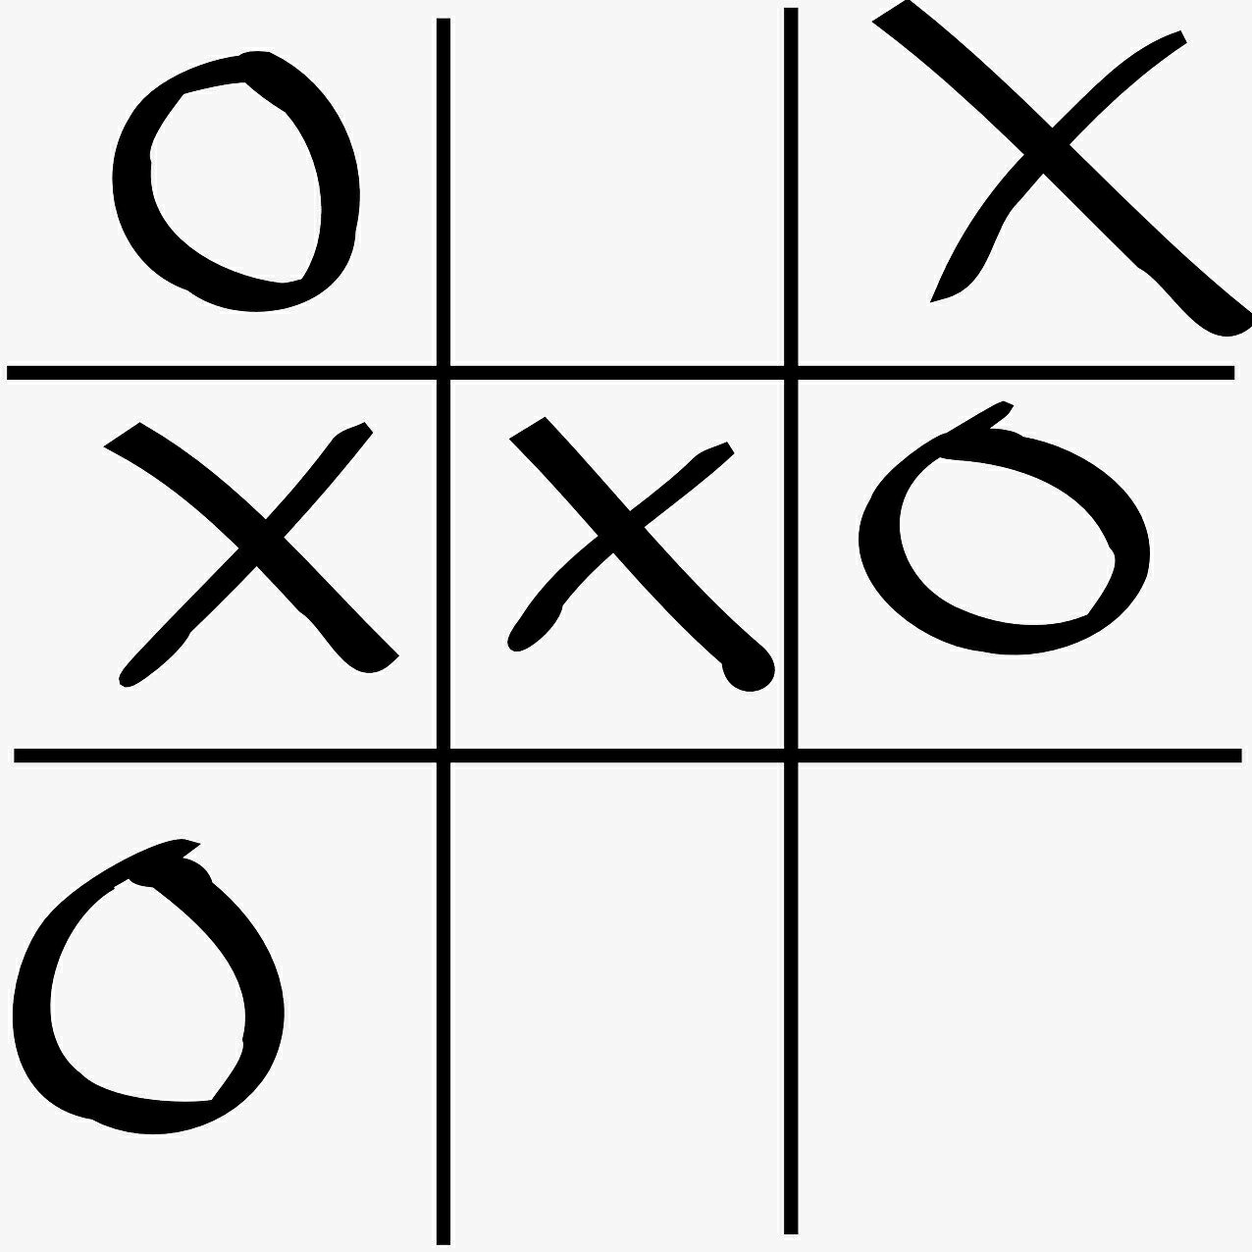
Reinforcement Learning: Uma comparação

Slide 7
Conceitos Fundamentais
Agente
Ambiente
Qualquer entidade que esteja participando do treinamento e que desempenha ações que oferecem recompensas.
(Ex.: O jogador do jogo da velha)
Tudo aquilo que não é englobado pelo agente. É bastante abrangente e pode incluir desde o outro adversário do jogo da velha até o universo como um todo.
(Ex.:Adversário e o tabuleiro)

Slide 8


Conceitos Fundamentais
Estados
Ações
Situações e informações que compõem o ambiente. No caso do jogo da velha, os estados correspondem à todas as situações possíveis de jogada e configurações do jogo da velha.
Possíveis formas de o agente interagir com o ambiente. No caso do jogo da velha, são todas as jogadas disponíveis para o jogador dado um certo estado no episódio.
Podem ser discretas ou contínuas.

Slide 9

Conceitos Fundamentais
Recompensa
Política
Foco central do RL. Quando o agente está aprendendo, ele visa obter o maior número de recompensas, de tal maneira a melhorar assim as suas ações e maximizar as recompensas que ele irá receber no futuro.
Determina o comportamento do programa em uma determinada situação em uma partida. A política do agente é o que diz qual ação ele tomará, dando o encontro em um determinado estado.
Pode ser determinística ou probabilística.

Slide 10
Conceitos Fundamentais
Incerteza
Episódios
Representa as chances de se avançar para um determinado próximo estado. Representando assim a medida de aleatoriedade do sistema e as chances de se avançar para um determinado próximo estado.
Representa uma série de iterações executadas pelo agente em relação ao ambiente, marcando até onde que um processo deve ir.
O objetivo é que ele marque onde que a iteração deve acabar.

Slide 11

Q-learning: um Algoritmo clássico de RL
Introdução ao Q-Learning e uma aplicação ao jogo GridWorld.

Slide 12
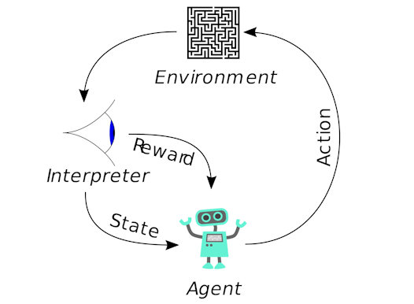
Q-Learning: Introdução
* Algoritmo clássico usado em RL;
* O agente aprende através da experiência ao tentar diferentes conjuntos de ações e verificar os seus resultados;
* Ideia principal está em o agente construir uma Q-Table que armazena Q-Values;
*Q-Values representam uma estimativa de o quão positiva aquela ação é para ser realizada baseada em feedbacks.

Slide 13
Q-learning: Conceitos chaves
Q-values/Q-actions
Rewards e Episodes
*Representam as recompensas esperadas ao realizar uma ação em um estado específico no tempo.
*O agente passa por diferentes estados, produzindo diferentes recompensas através de diferentes ações até que o episódio seja encerrado.

Slide 14
Q-learning: Conceitos chaves – Temporal difference
* O agente atualiza os seus Q-values seguindo a fórmula da Temporal Difference.

Slide 15
Q-Learning: Conceitos chaves -ϵ-greedy Policy
Exploitation
Exploration
*Agente escolhe o maior Q-Value com probabilidade de 1-ϵ.
*Agente foca em usar ao máximo as possibilidades já existentes para maximizar o ganho imediato.
* Agente escolhe Q-Value com probabilidade de 1-ϵ.
*Agente foca em explorar novas possibilidades para tentar descobrir novos caminhos para maximizar o seu ganho futuro.

Slide 16
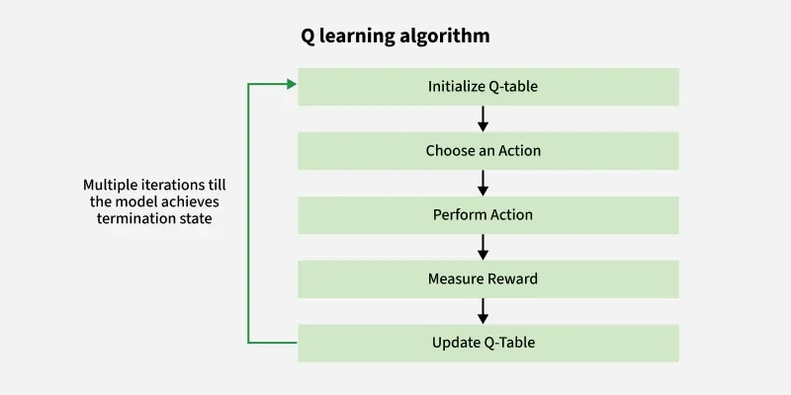
Q-learning: Funcionamento

Slide 17
Q-learning: uma visão geral comparativa
Aspectos Positivos
Aspectos Negativos
* Fácil de implementar e entender.
* Off‑policy: Bom para ambientes discretos e simples.
* Convergência garantida.
* Perfeito para ambientes mais simples de desenvolvimento.
*Não escalável para estados e ações grandes.
*Exploração ingênua (ε‑gananciosa).
*Lento para convergir em ambientes complexos.
*Não funciona diretamente com espaços contínuos.

Slide 18

Aplicações de RL em jogos

Slide 19

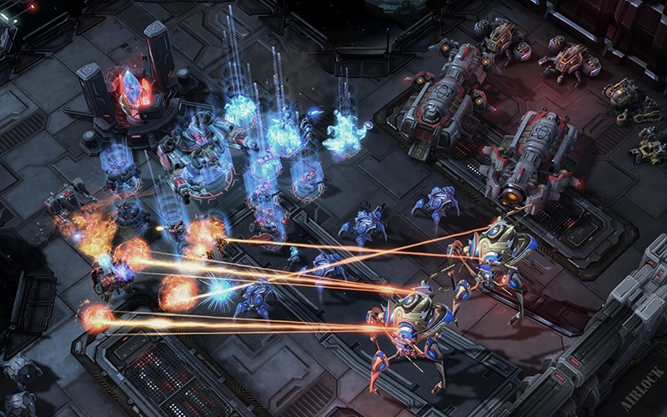
Aplicações de rl em jogos
Open AI Five
AlphaStar

